Slide 1
RxJS & NgRx
前端数据管理方案的探索
Presented By PO Team
Love Tech, Love Sharing

Slide 2
项目 概况
PROJECT INTRODUCTION
新 理念
NEW IDEA
CONTENTS
新 工作模式
NEW WORKING MODE
新 技术
NEW TECHNOLOGY
总结 与 展望
SUMMARY & OUTLOOK

Slide 3
00
引子：数据的关联计算

Slide 4
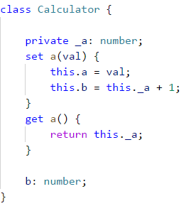
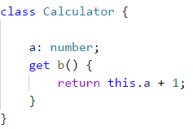
数据的关联计算
Association calculation
定义变量a
定义变量b，要求b始终等于a+1
setter方法：在给a赋值的时候，同时设置b的值。
getter方法：在读取b时，根据a的值重新计算b的值。

Slide 5
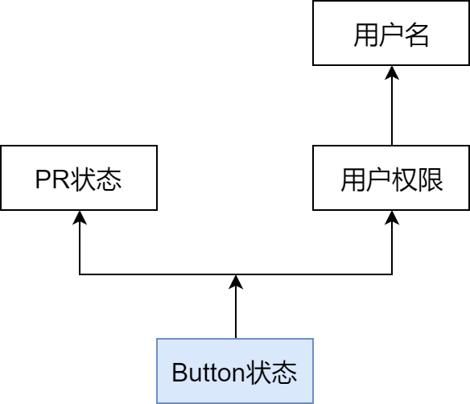
数据的关联计算
Association calculation
让问题更复杂一点：
一对多依赖
多级依赖
异步依赖

Slide 6
数据的关联计算
Association calculation
setter方法：在给a赋值的时候，同时设置b的值。
getter方法：在读取b时，根据a的值重新计算b的值。
VS
优点：
高效。
缺点：
代码繁琐。可维护性差。
优点：
简洁，直观。
缺点：
低效，难以及时触发更新。
无法处理异步依赖。

Slide 7



数据的关联计算
Association calculation
响应式编程
有没有办法同时拥有setter的高效和getter的简洁直观呢？

Slide 8
01
响应式编程与RxJS

Slide 9


什么是 响应式编程？
What is reactive-programming
响应式编程（Reactive programming）是一种面向数据流和变化传播的编程范式。这意味着可以在编程语言中很方便地表达静态或动态的数据流，而相关的计算模型会自动将变化的值通过数据流进行传播。

Slide 10

什么是 RxJS？
What is reactive-programming
Rx全称是Reactive Extension。是一个用于响应式编程的库。
Rx有多种语言的实现。RxJS是Rx的JavaScript实现。
Rx让我们可以使用“流”这种抽象概念来编写代码。

Slide 11
项目 概况
PROJECT INTRODUCTION
新 理念
新 模式
新 技术

Slide 12
01
新 理念
PROJECT INTRODUCTION

Slide 13
新 理念
服务化
NEW IDEA
PO系统
PO团队
历史悠久，业务功能稳定。
不断小修小补，缺乏成长，缺乏成就感。
技术过时，历史包袱重，导致用户体验、可维护性、可扩展性差。
开发、维护工作难度大。

Slide 14
新 理念
NEW IDEA
构建优秀的团队，打造好用的产品
Product
Product
Product
Product

Slide 15
02
新 工作模式
NEW WORKING MODE

Slide 16


新 工作模式
NEW WORKING MODE
旧的工作模式：BSD主导产品发展
BSD更注重功能的实现，而非产品的发展。
BSD对于产品功能和细节并不熟悉。
BSD并非实际的终端用户。

Slide 17

新 工作模式
NEW WORKING MODE
新的工作模式：我们团队主导产品发展，把BSD当作客户

Slide 18
新 工作模式
NEW WORKING MODE
制定产品路线图，把握产品走向。
Step 1： 产品化
Step 3：自动化
关键词：迁移；偿还技术债；
关键词：供应链管理；
1
2
3
Step 2：智能化
关键词：智能化程度高、用户体验极好

Slide 19
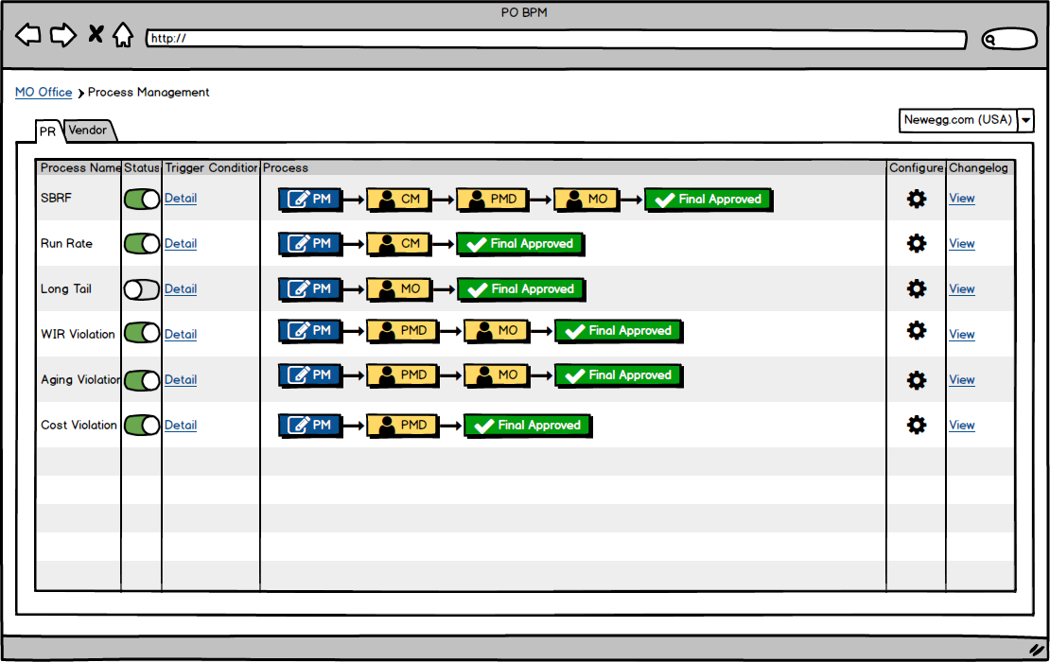
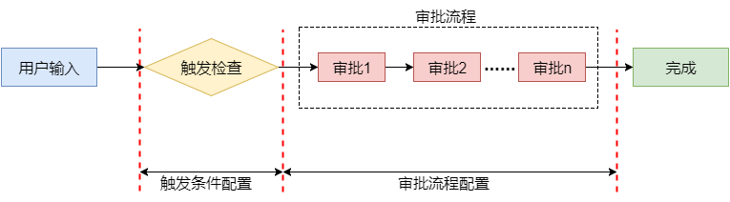
新 工作模式
NEW WORKING MODE
提炼业务模型，指导业务开发。
PO流程管理模型

Slide 20
新 工作模式
NEW WORKING MODE
制定文档规范，严格要求质量。
PO以前没有文档规范和要求：
缺失
过时
格式不统一

Slide 21
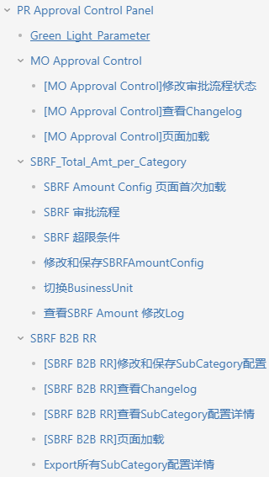
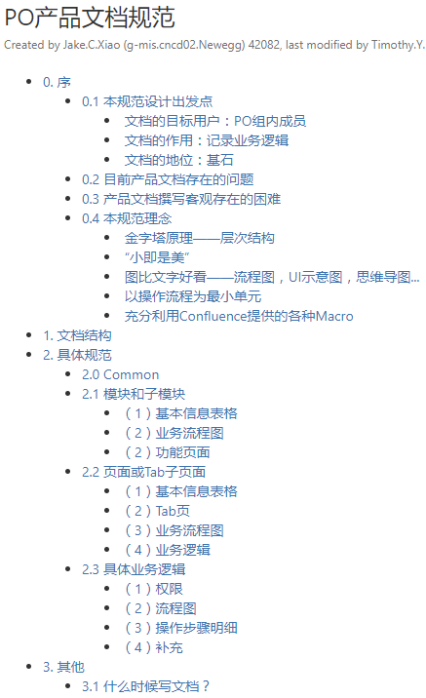
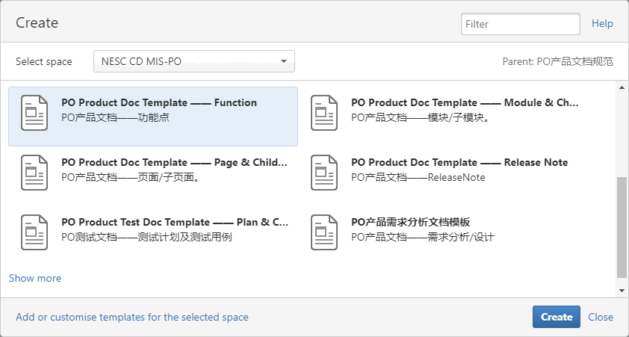
新 工作模式
NEW WORKING MODE
制定文档规范，严格要求质量。

Slide 22

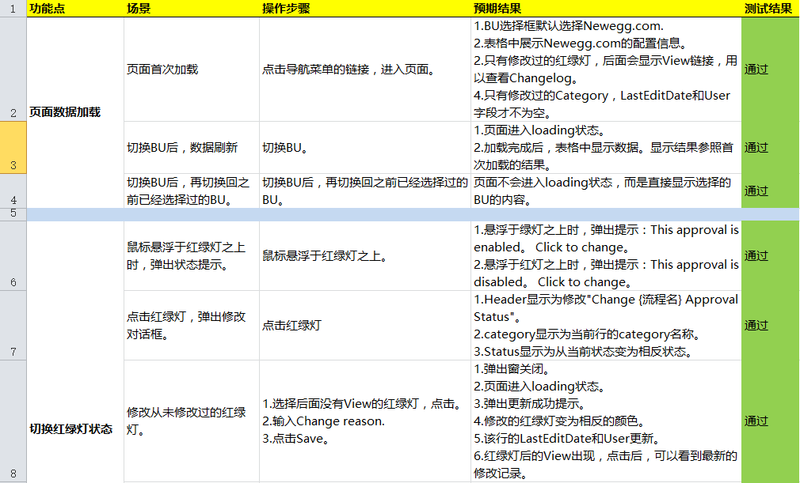
新 工作模式
NEW WORKING MODE
开发自测，保证提交质量。测试逐步退出功能测试。
自测用例

Slide 23
新 工作模式
NEW WORKING MODE
开发自测，保证提交质量。测试逐步退出功能测试。
Bug数量对比

Slide 24
03
新 技术
NEW TECHNOLOGY

Slide 25


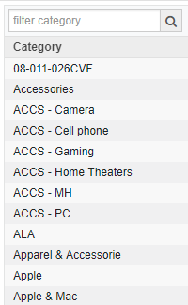
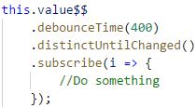
新 技术
NEW TECHNOLOGY
前端技术——数据层探索
RxJS。用“函数响应式编程”的方式处理依赖。
需求：
用户输入完成后再执行过滤。（输入值400ms内不再发生变化）
若前后两次输入的值一样，则不执行过滤。
实现：

Slide 26

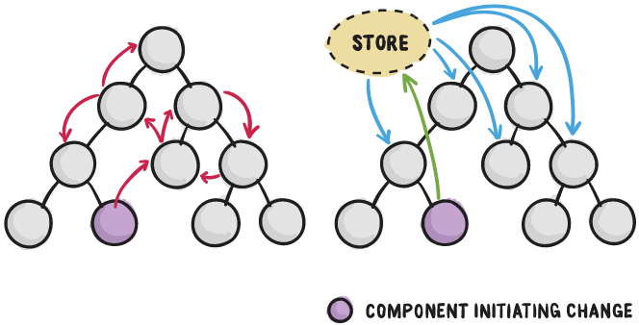
新 技术
NEW TECHNOLOGY
前端技术——数据层探索
NgRx。使用Redux风格的“单向数据流”的理念来管理应用状态.

Slide 27
新 技术
NEW TECHNOLOGY
前端技术
NgRx。使用Redux风格的“单向数据流”的理念来管理应用状态.

Slide 28
新 技术
NEW TECHNOLOGY
后端技术——微服务的初步探索
服务划分：按业务领域拆分项目。
技术选项：基于.NET Core的Web API框架。
开发、部署、测试流程管理：DAE，Athena。
上线：Jenkins，Docker集群。
运维监控：Monitor Center，Gateway，Humpback，ConfigService。

Slide 29
新 技术
NEW TECHNOLOGY
后端技术——微服务的初步探索
Monitor Center
服务A
服务B
Gateway
DAE
Jenkins
Docker集群
……
Humpback
服务N
ConfigService

Slide 30
04
总结 与 展望
SUMMARY & OUTLOOK

Slide 31
总结 与 展望
SUMMARY & OUTLOOK
总结
新 理念
新 工作模式
新 技术
展望
探索微服务
完善流程管理系统

Slide 32



Thanks for Watching

